Slide 1
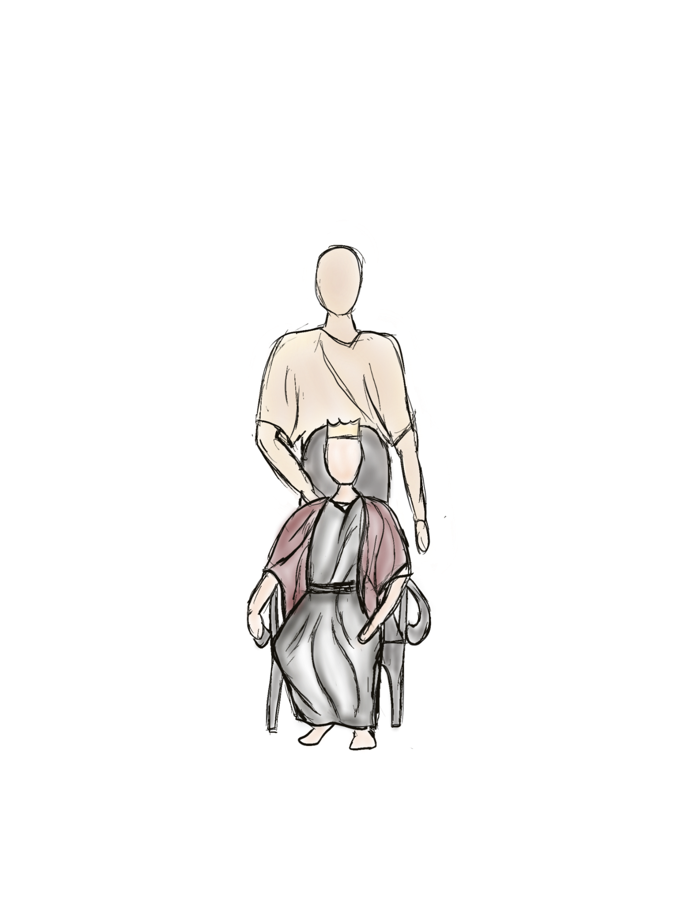
KÖNIG DAVID
- Die Geschichte eines Königs -

Slide 2
- EIN KLEINER HIRTENJUNGE -
Um das Jahr 1000 v.Chr. lag ein kleiner Hirtenjunge namens David verträumt auf einer Wiese. Er war umgeben von seinen Schafen und ahnte nicht, was an diesem verheißungsvollen Tag noch passieren würde.
Denn ein paar Tage zuvor sprach der allmächtige Gott zu dem Propheten Samuel. Ganz klar vernahm er den Auftrag, Isai in Bethlehem zu besuchen. Doch nicht ohne Grund, denn Gott hatte unter Isais Söhnen einen neuen König ausgewählt. Das war dringend nötig, denn der damalige König Saul hatte seine Gunst bei Gott verloren.

Slide 3
- EIN KLEINER HIRTENJUNGE -
Gehorsam folgte Samuel dem Auftrag Gottes und reiste in das verschlafene Dorf Bethlehem. Isai war sehr aufgeregt, als Samuel seinen Auftrag verriet und präsentierte stolz seine großen und kräftigen Söhne. Einer nach dem anderen wurde vorgeführt, doch der von Gott Erwählte war nicht unter ihnen.

Slide 4
- GOTTES URTEIL: DAVID WIRD ZUM KÖNIG GESALBT -
Zum Schluss fiel ihnen nur noch der kleine Hirtenjunge ein, der immer noch auf dem Feld war. Schnell holten sie David, der noch nach Schweiß und Schaf stank. In seinem viel zu großen Gewand wirkte er noch schmächtiger als er war, doch genau ihn hatte Gott auserwählt.
Denn Gott urteilt nicht nach der äußeren Erscheinung, sondern nach dem Herzen eines jeden Menschen.
So nahm nun der Prophet Samuel ein Horn voll mit reinstem Öl und salbte den unscheinbaren kleinen David zum König. Von diesem bedeutungsvollen Tag an lag der Geist des HERRN auf David.

Slide 5
- KÖNIG SAUL -
Als Folge, dass König Saul die Gunst Gottes verloren hatte, wurde er von nun an von einem bösen Geist gequält. Verzweifelt suchte er nach einem Musiker, dessen Lieder sein Herz zur Ruhe brachten. Er fand David, einen ausgezeichnete Musiker, und nahm ihn in seinem Hof auf.
Saul liebte David wirklich sehr und machte ihn sogar zu seinem persönlichen Waffenträger. Wann auch immer der böse Geist Saul quälte, holte David seine Harfe heraus und spielte wundervolle Musik bis Saul sich beruhigte.

Slide 6
- KRIEG GEGEN DIE PHILISTER -
Doch Saul hatte nicht nur mit persönlichen Problemen zu kämpfen, auch ein Land wollte regiert und verteidigt werden. Nun stellten sich die Philister zum Kampf auf. Mit einem großen Heer zog Saul ihnen entgegen und sie nahmen ihren Platz auf gegenüberliegenden Hügel ein.

Slide 7
- GOLIATH -
Aus dem gegnerischen Heer trat nun ein kräftiger Philister namens Goliath hervor. Er war unglaubliche 2,80 Meter groß und zudem noch stark bewaffnet. Vierzig Tage lang verspottete er die Israeliten und ihren Gott, indem er sprach:
„Was brauchen wir ein ganzes Heer um diesen Kampf zu entscheiden! Schickt einen Mann um gegen mich anzukämpfen. Wenn er mich tötet werden wir eure Sklaven sein, wenn aber ich ihn töte, werdet ihr unsere Untertanen.“
Große Angst breitete sich unter den Israeliten aus, denn wer könnte sich diesem Riesen in den Weg stellen?

Slide 8
- DAVID VERTRAUTE GOTT -
David, der immer noch ein kleiner Junge war, besuchte seine Brüder in dem Kriegslager. Als er nun Goliath lauthals schreien hörte, sagte er:
„Wer ist dieser Philister, dass die Armee des lebendigen Gottes verspotten darf? Der Gott, welcher mich vor den Klauen der Löwen und Bären gerettet hat, der wird mich auch aus der Hand der Philister befreien!“
So ging David nun hin und kämpfte gegen Goliath.

Slide 9
- DIE SCHLACHT -
David trat, nur mit seiner Steinschleuder bewaffnet, Goliath entgegen Aber Gott war an seiner Seite.
Wie es ihm vom Schafe hüten vertraut war, steckte David seine Hand in die Tasche mit den Steinen und platzierten einen von ihnen in der Schleuder. Mit einem heftigen Schlag schmetterte der Stein gegen die Stirn des Philisters. Ein großer Knall und Goliath lag tot auf dem Boden.

Slide 10
- DAVIDS SIEG -
Lautes Jubelgeschrei brach unter den Israeliten aus, während die Philister sofort die Flucht ergriffen. Doch schnell hatten die Israeliten sie eingeholt und sie getötet.
So hatte nun der kleine David, durch seinen großen Gott die Philister besiegt. Er hatte Israel nicht nur den Sieg gebracht, sondern auch NEUE HOFFNUNG.

Slide 11
- GOTTES GUNST -
In den folgenden Jahren entwickelte sich David zu einem großartigen Krieger und Heeresführer. Alle merkten ihm an, dass Gottes Gunst auf ihm lag.

Slide 12
- JÜDISCHE FESTE -
Die zahlreichen Siege Davids wurden immer entsprechend gefeiert. Alle Israeliten kamen auf die Straßen Jerusalems, begannen vor Jubel zu tanzen und sangen einander zu:
„Saul hat tausende getötet, aber David zehntausende!“
Der amtierende König Saul wurde mit der Zeit sehr wütend und immer eifersüchtiger auf David.

Slide 13
- SAUL VERFOLGTE DAVID -
Als Sauls Eifersucht nicht mehr zu bändigen war, versuchte er David zu töten.
Über einige Jahre hinweg war David ständig auf der Flucht. Nur durch Gottes Gunst und der Hilfe vieler Anhänger, gelang es David immer wieder sich zu verstecken und somit sein Leben zu retten.

Slide 14
- SAULS TOD -
Nach einiger Zeit befanden sich die Israeliten wieder im Krieg gegen die Philister. Doch Gott war nicht auf ihrer Seite und so starben viele Israeliten und sie verloren den Krieg. Aus lauter Scham tötete sich Saul selbst und Israel stand ohne König da.

Slide 15
- DAVID WIRD ZUM KÖNIG GEKRÖNT -
Doch schon vor langer Zeit hatte Gott den damals kleinen Hirtenjungen auserwählt, der nächste König zu sein. Und nun wurde David endlich zum König gekrönt.

Slide 16
- EIN KÖNIG NACH GOTTES HERZEN -
David war ein guter König gewesen, voller Liebe zu Gott und Mitgefühl zu seinem Volk. Gottes Wohlgefallen lag auf ihm und er segnete ihn über alle Maßen.

Slide 17
- BATSEBA -
Doch eines Tages, als David wie so oft von dem Dach seines Palastes auf sein Land herabblickte, sah er eine wunderschöne junge Frau. Sie badete gerade auf dem Dach eines Nachbarhauses. David verlangte nach ihr und ließ in Erfahrung bringen, wer sie war.
Die junge Frau hieß Batseba. Sie war allerdings mit einem Mann namens Uria verheiratet. Dennoch ließ David Boten zu ihr senden und holte sie zu sich in den Palast.

Slide 18
- DAVIDS SÜNDE -
Dort angekommen, schlief David mit ihr. Doch nicht ohne Folgen, denn Batseba wurde schwanger. Völlig überwältigt von der Neuigkeit versuchte David die Tatsache zu verheimlichen, doch nichts funktionierte. Schließlich sah er nur noch eine Lösung: Uria musste sterben. So veranlasste David einen Hinterhalt, sodass Uria in der nächsten Schlacht umkam.
Nun hatte David mehrere Male schwer gegen Gott gesündigt. Gott ist ein gerechter Gott, deshalb bestrafte er David, indem das gezeugte Kind starb.

Slide 19
- GNADE -
Doch Gott ist auch gnädig und liebt es zu vergeben!
Als nun David seine Sünde eingestanden hatte, kam Gottes Gnade über ihn. Gott vergab ihm und Gottes Gunst lag wieder auf ihm.

Slide 20
- EIN MANN GOTTES -
Viele weitere Dinge ereigneten sich in Davis Leben und er erfuhr Gott in vieler Weise. David war ein Mann nach dem Herzen Gottes! Und das, obwohl er auch schlechte Entscheidungen traf. Gott war ihm dennoch gnädig und segnete ihn, weil David an Gott glaubte.
„Gnädig und barmherzig ist der HERR, groß ist seine Geduld und grenzenlos seine Liebe“ – David in Psalm 145,8

Slide 21
KÖNIG DAVID

Slide 22
KÖNIG DAVID
Jetzt erhältlich unter:
www.musictoaid.com

